Slide 1
LgV20 Jazyky Střední Asie, Sibiře a Dálného Východu (Turkické jazyky)
Mgr. Matyáš Foltýn

Slide 2
Turkité a jejich stručná historie
historický exkurz
domovina
říše
moderní dějiny

Slide 3
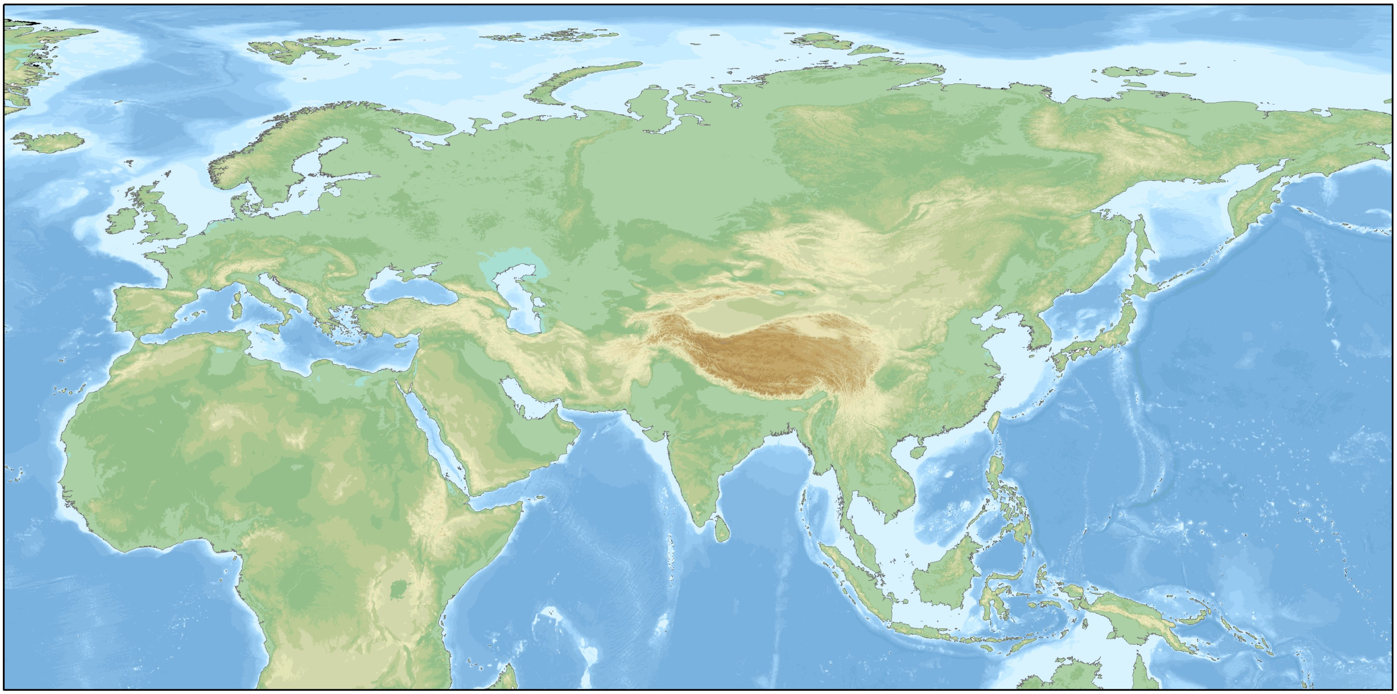
Západní turkický
kaganát
První turkický kaganát
Turkité?
Hunové?
Xiongnu
Čagatajský chanát
Turkité
Východní turkický
kaganát
Východní turkický
kaganát
Druhý turkický kaganát
𐱅𐰇𐰼𐰝:𐰋𐰃𐰠𐰏𐰀:𐰴𐰍𐰣:𐰃𐰠𐰭𐰀
Kyrgyzský kaganát
𐰴𐰃𐰼𐰏𐰃𐰕:𐰅𐰠
Kyrgyzský kaganát
𐰴𐰃𐰼𐰏𐰃𐰕:𐰅𐰠
Ujgurský kaganát
𐱃𐰆𐰴𐰕:𐰆𐰍𐰕:𐰉𐰆𐰑𐰣
předpokládaná
altajská domovina
Chazarové
Západní turkický
kaganát
Turkité?
B.
Zlatá Horda
Turkestánská ASSR
Туркестанская АССР
Osmanská říše
دولت عليه عثمانیه
Ch.
oghur.
Bulg.
Karachanid.
ZSFSR
ЗСФСР
S.
Turecko
Türkiye
Seldžukové
Seldžucká říše
دولت سلجوقیان
R.
Seldžucká říše
دولت سلجوقیان
Gh.
Tímúrovská říše
X.-XVI. století n.l.
První tisíciletí n.l.
XVII.-XX. století
Čtvrté až druhé tisíciletí př.n.l.
První tisíciletí př.n.l.

Slide 4
